Slide 1
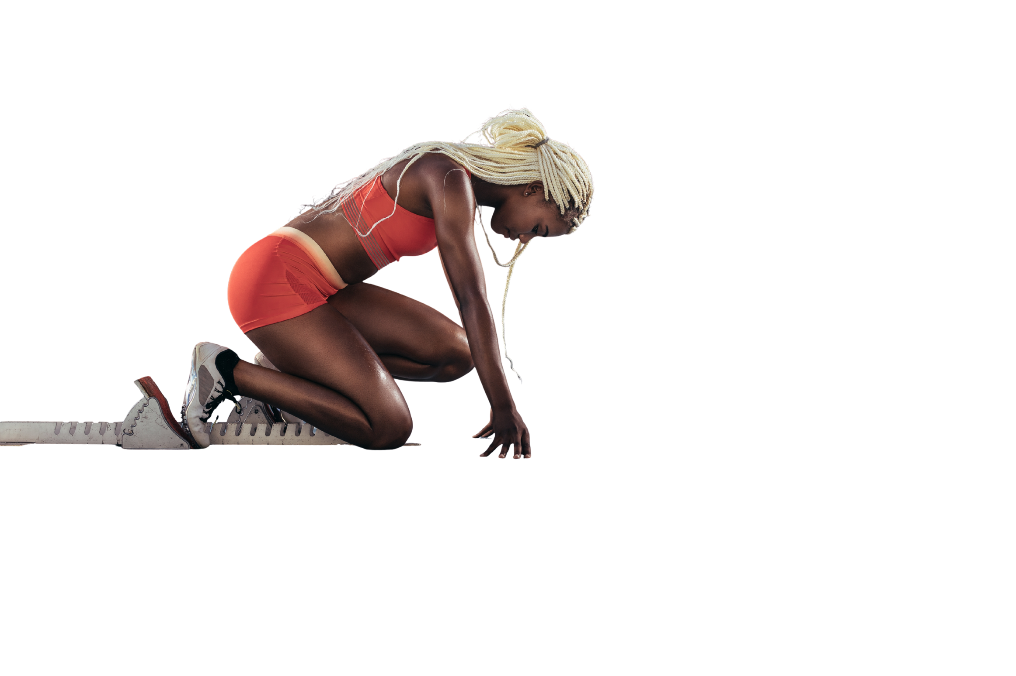

KICKSTART
JE
TOEKOMST
Anneke Peeters

Slide 2
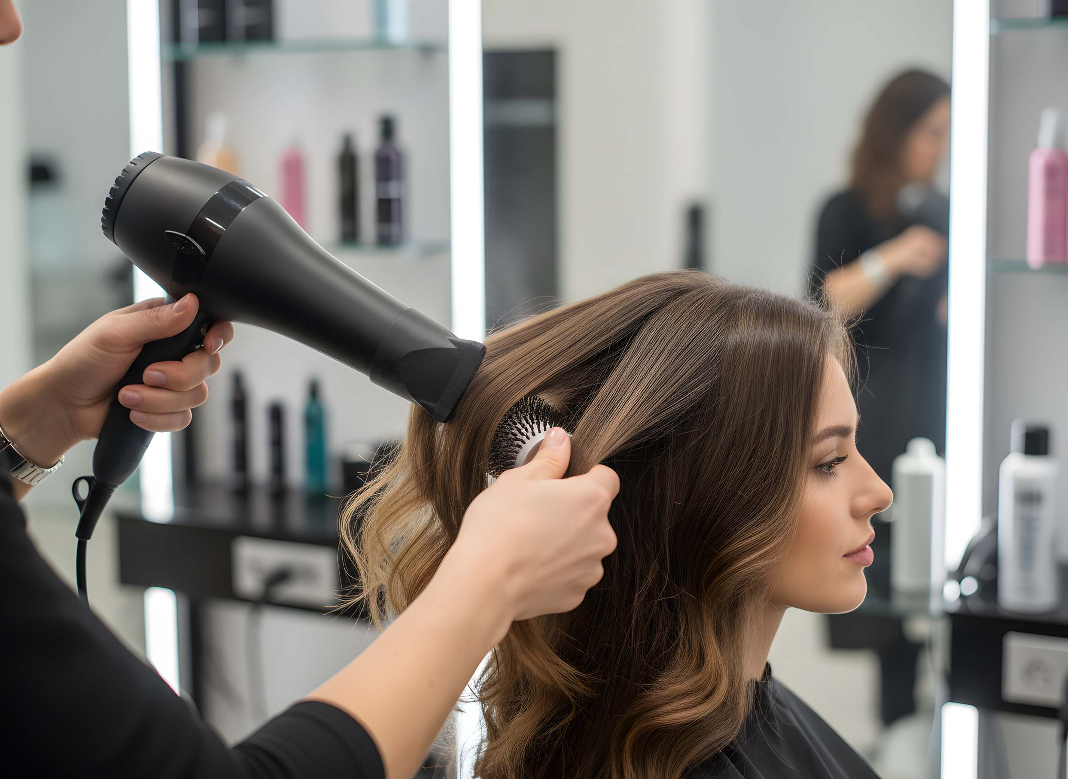
Wie heeft al eens een vacature gezien waar je op wou reageren?

Slide 3
Wie heeft al eens gesolliciteerd?

Slide 4

REFLECTIEVRAGEN
Zou je zelf solliciteren op de vacature? Waarom wel of waarom niet?
1
2
Wat zou je anders formuleren/doen?
3
Wat onthoud je na het bekijken van de vacature?

Slide 5

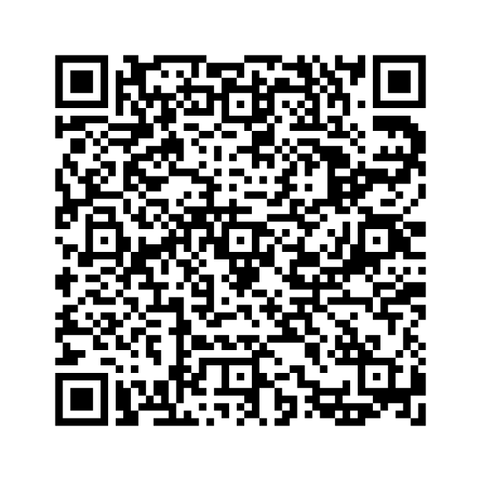
VACATURE 1

Slide 6
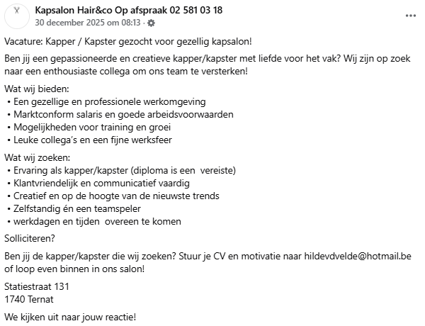
VACATURE 2

Slide 7
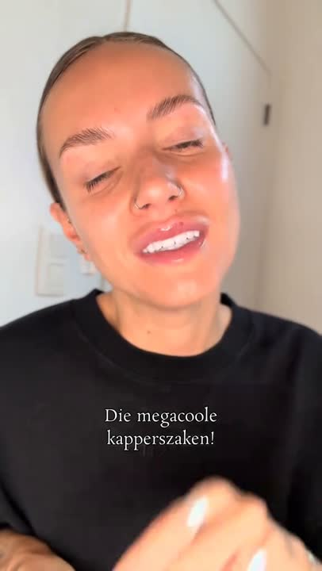
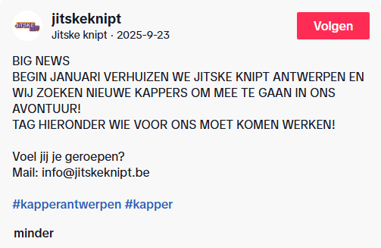
VACATURE 3

Slide 8
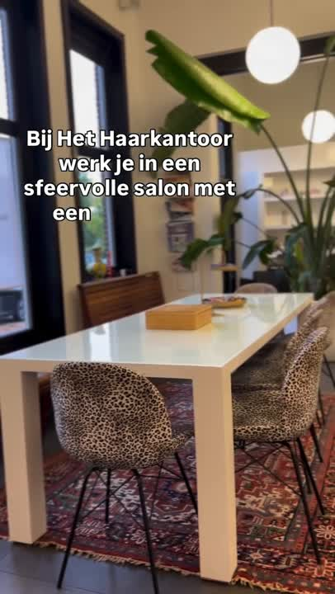
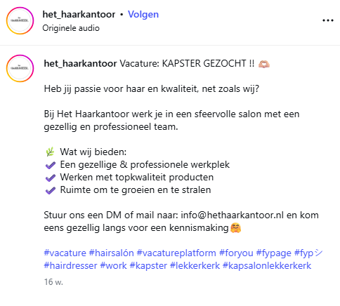
VACATURE 4

Slide 9

WAT DENKEN JULLIE?

Slide 10

HOE HERKEN JE EEN GOEDE VACATURE?
Duidelijk
  Je weet wat de job inhoudt
  Taken zijn concreet uitgelegd
Evenwicht
  Niet alleen eisen
  Ook wat jij krijgt (begeleiding, sfeer, kansen)
Voldoende info
  Werkuren / contract / verwachtingen
  Niet alleen “wij zoeken iemand”
Realistisch beeld
  Wat je ziet of hoort past bij het echte werk
  Niet alleen mooie beelden of praatjes
Professionele toon
  Respectvol en serieus
  Geen vaag of overdreven taalgebruik

Slide 11

ROLLENSPEL

Slide 12
SITUATIE 1
Blijf rustig en beleefd
Laat je niet uit je lood slaan
Geef korte, duidelijke antwoorden
Toon motivatie, ook als de ander dat niet doet

Slide 13
SITUATIE 2
Wacht een geschikt moment af
Haak aan op wat de werkgever zegt
Durf jezelf opnieuw in te brengen
Blijf respectvol, onderbreek niet bruusk

Slide 14
SITUATIE 3
Blijf positief over jezelf
Geef concrete voorbeelden
Toon bereidheid om bij te leren
Wees eerlijk, beloof niet alles

Slide 15
REFLECTIEVRAGEN
Als jij werkgever zou zijn, zou je deze kandidaat uitnodigen voor een sollicitatiegesprek?
1
2
Wat zou je anders formuleren/doen?
Wat onthoud je na het bekijken van de cv en motivatiebrief?
3

Slide 16
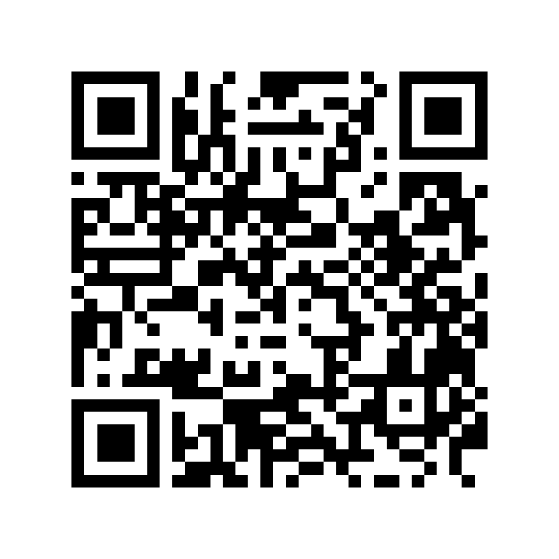
SOLLICITATIE 1

Slide 17
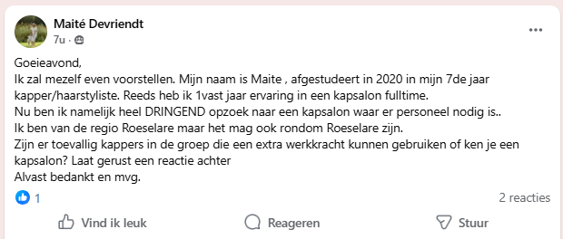
SOLLICITATIE 2

Slide 18
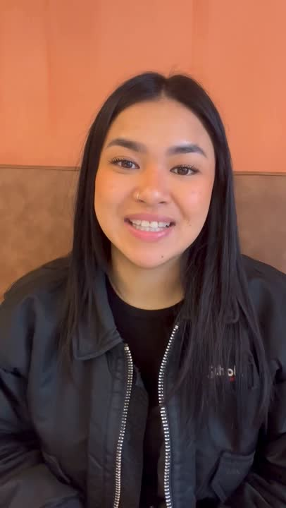
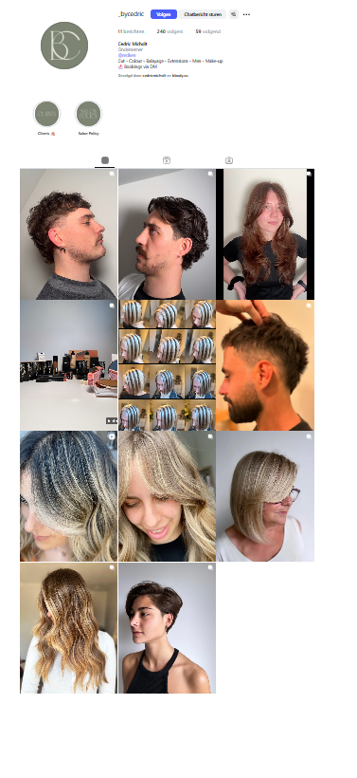
SOLLICITATIE 3
Portfolio
credits to Cedric Micholt

Slide 19
WAT DENKEN JULLIE?

Slide 20
HOE MAAK JE EEN STERKE CV & MOTIVATIE?
Inhoud eerst
  Toon wie je bent, wat je kan en wat je wil
  Vorm mag verschillen, wees creatief
Motivatie = persoonlijk
  Waarom deze job? Waarom hier?
  Geen standaardzinnen
CV = snel leesbaar
  Overzichtelijk, relevant, niet te lang
  Belangrijkste info bovenaan
Altijd professioneel
  Taal, houding en beelden tellen mee
  Ook op sociale media
Wees concreet
  Wat deed je echt?
  Voorbeelden of portfolio (zeker online)

Slide 21
ROLLENSPEL

Slide 22
SITUATIE 1
Praat luid genoeg en duidelijk
Durf iets meer uitleg te geven
Toon interesse, ook al ben je zenuwachtig
Een goede voorbereiding en oefenen helpt tegen stress

Slide 23
SITUATIE 2
Toon motivatie met je houding
Wees beleefd en respectvol
Laat merken dat je dit werk wil
Eerste indruk telt

Slide 24
SITUATIE 3
Wees zelfzeker, maar blijf eerlijk
Geef concrete voorbeelden
Luister naar de vragen
Overdrijven werkt tegen je

Slide 25

EÉN TIP OM MEE TE NEMEN
“Een goede vacature herken je aan...”
“Bij solliciteren is het belangrijk dat...”

Slide 26

“NIEMAND ANDERS BOUWT JOUW TOEKOMST.
DAT DOE JIJ.”

